Slide 1
Ao sabor das brincadeiras e das relações
SHAUAN BENCKS
Educador Musical

Slide 2
SER NUTRITIVO
Portal Café Brasil – Luciano Pires
portalcafebrasil.com.br

Slide 3
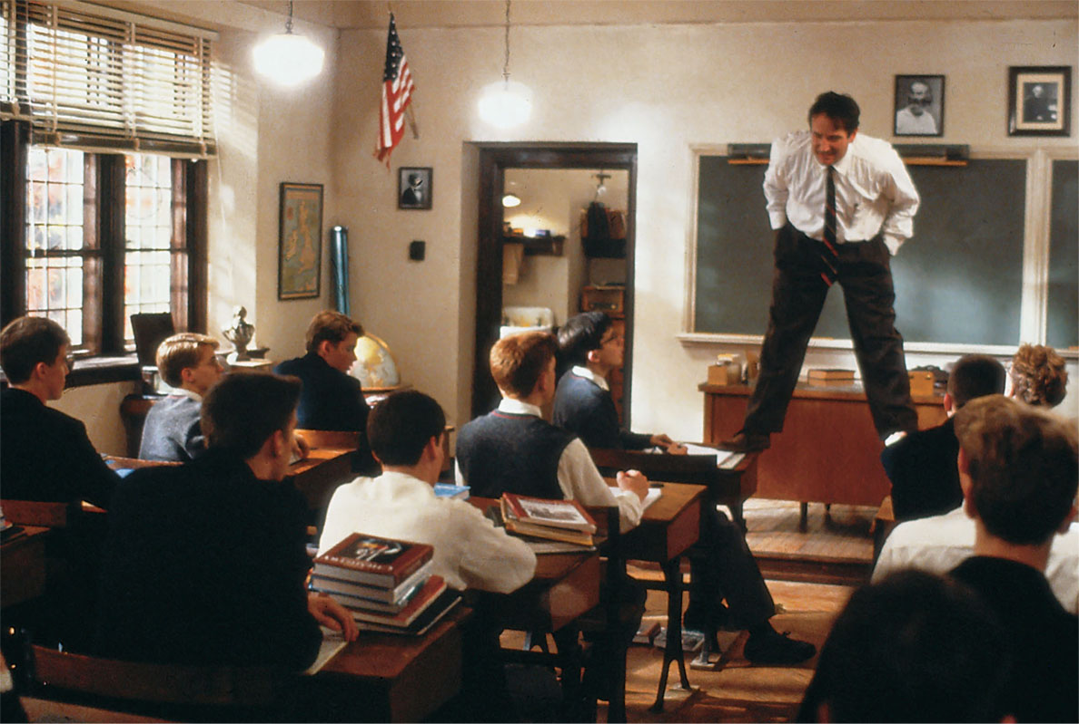
Professores que marcaram

Slide 4
PESSOAS NUTRITIVAS:
Divertidas
Confiáveis
Informativas
Articuladas

Slide 5
Pessoas nutritivas lideram liderar: conceito amplo

Slide 6
“Liderança é a habilidade de inspirar e provocar as pessoas a fazer acontecer. Liderança é mais que dar ordens. É mais que dar exemplos. É mais que orientar. É mais que motivar. É mais que intimidar. É mais que ensinar. Liderança é saber liberar conscientemente uma força interior que contagia os demais. Liderar é transmitir, informal e eticamente, conhecimento e apoio moral, psicológico e social, que são percebidos pelo receptor como relevantes para sua vida pessoal e profissional.”

Slide 7
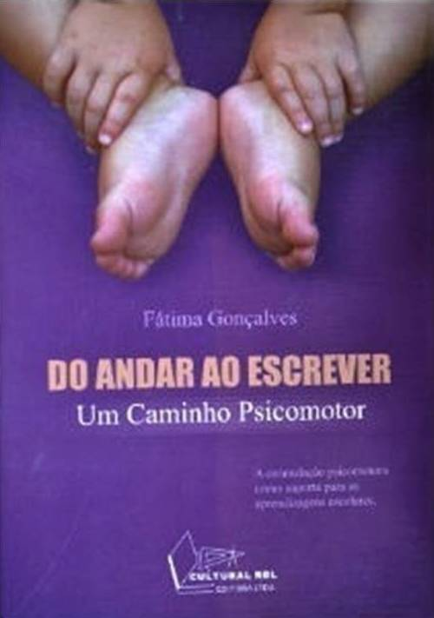
Do andar ao escrever

Slide 8
Do andar ao escrever
“Nós nos preocupávamos em exercitar a felicidade próxima e não um sentimento qualquer, estereotipado”
Fátima Gonçalves

Slide 9
Fátima Gonçalves continua:
“Por meio das vivências corporais, da exploração dos objetos e da relação com outros grupos é que a criança vai ter subsídios cognitivos, motores e afetivos para suportar toda a gama de informações e formações a que será exposta durante seu crescimento”

Slide 10
Pergunto:
Vamos nos empenhar apenas no desenvolvimento cognitivo, valorizando aspecto mental em detrimento ao desenvolvimento motor e afetivo e, com isso, enfraquecendo as bases da sustentação para o desenvolvimento da inteligência, sendo que um ser inteligente é, antes de tudo, um ser que sente, pensa e age?
Priorizando apenas o desenvolvimento cognitivo, valorizando apenas o aspecto mental, seremos educadores NUTRITIVOS para nossos educandos?

Slide 11
Brincar é a maneira como aprendemos a arte de amar, de relacionar-se, de lidar com eficácia com situações do cotidiano, despertando competências na administração das questões da vida, dando livre curso ao impulso que vem do corpo e da imaginação.
*A partir de um texto de Teresa Vilela

Slide 12
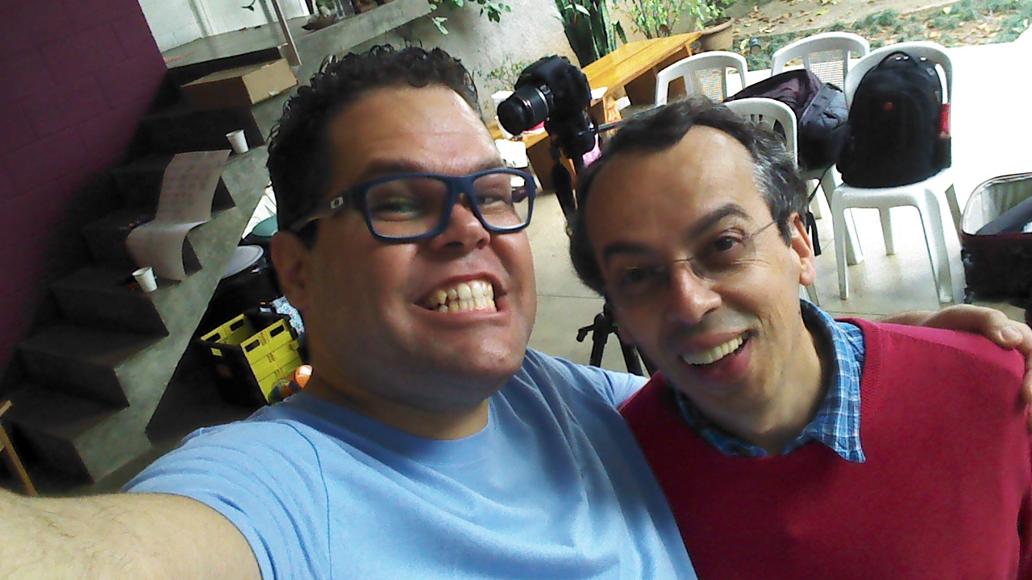
CHICO DOS BONECOS

Slide 13
A relação do artista com seu material é sempre uma relação de investigação, experimentação.

Slide 14
Pergunto:
Querendo, nós, pais e educadores, transmitir algum conhecimento aos nosso pequenos, faz sentido não utilizarmos a linguagem deles?

Slide 15
Pergunto:
Utilizar a linguagem da criança, a brincadeira, não seria EXERCITAR A FELICIDADE PRÓXIMA, que Fátima Gonçalves disse?
E não utilizar a linguagem das crianças, não seria tentar fazê-las VIVENCIAR UM SENTIMENTO OUTRO, ESTEREOTIPADO?

Slide 16
Por que não utilizamos a linguagem das crianças?

Slide 17
Não damos valor ao brincar

Slide 18
Cipriano Luckesi diz:
“O conceito de brincar que perpassa nosso cotidiano é bastante moralista. Aqui e acolá dizemos ou ouvimos dizer: “Agora, acabou a brincadeira; vamos trabalhar”; “Aqui não é lugar de brincadeira”; “Isso não é uma brincadeira”; “Vocês estão brincando, mas é preciso levar isso a sério”. Essas e outras expressões não fazem jus ao conceito de brincar. Ao contrário, desqualificam-no.
Esse juízo moralista cotidiano infantiliza o ato humano de brincar, tipicamente criativo, ao mesmo tempo em que desqualifica a infância, no sentido de dizer que o que se faz nessa fase da vida não tem uma importância significativa. E, com certeza, o tem.”

Slide 19
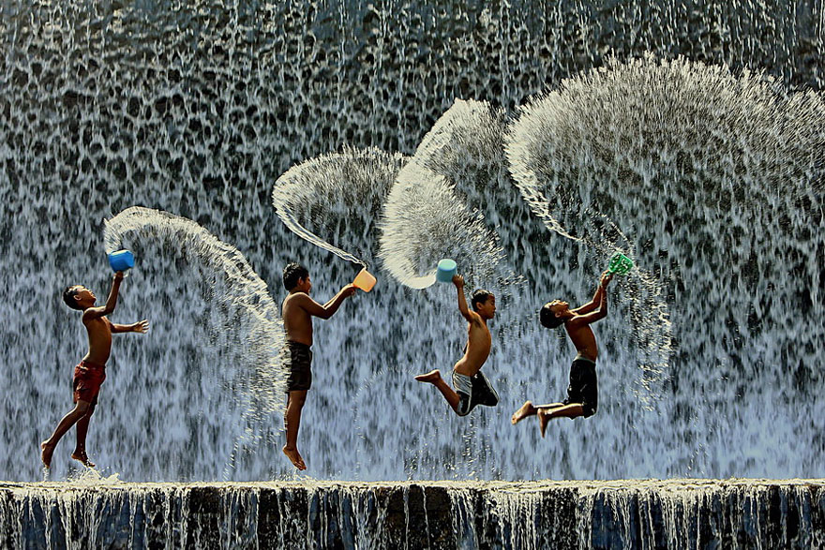
Qual o sentido da Brincadeira?

Slide 20
Sentido da Brincadeira
X
Necessidade da Arte

Slide 21
PORQUE É QUE EXISTE ALGUMA COISA E NÃO NADA?

Slide 22
No fundo a pergunta é:
QUAL O SENTIDO?

Slide 23
Porque fazemos arte?

Slide 24
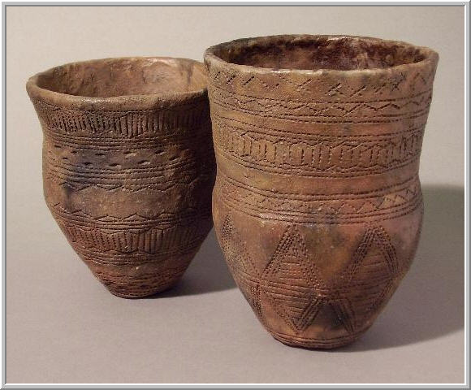

Slide 25
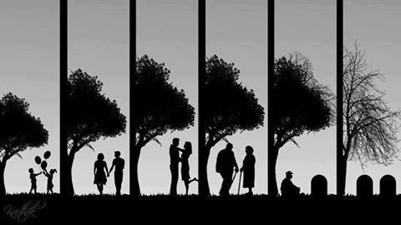
SER e DEIXAR DE SER ?

Slide 26
Fazemos ARTE para deixar a nossa MARCA, a nossa essência, algo que nos eternize, algo que não acabe, que dê sentido.

Slide 27
É preciso que tenhamos não apenas uma existência, mas sim uma essência, algo que não pereça, algo que fique, que nos marque, que nos dê identidade.
*adaptação da fala de Mário S. Cortella

Slide 28
Faz sentido pra vocês, que não ver sentido na brincadeira, não faz sentido?

Slide 29
Já que buscar sentido/essência é uma necessidade humana, que sentido há em bloquear este impulso?

Slide 30
E não é a brincadeira, também uma espécie de ensaio, para que as crianças aprendam a refletir sobre a existência, de maneira gradualmente ampliada, em cada fase do seu desenvolvimento?

Slide 31
www.artedacrianca.com.br

